Slide 1

PROYECTO “Red Vecinal”
PRESENTACIÓN Fase 2 Avance
Asignatura: Capstone
Sección: 002D
Docente: Francisco Diaz

Slide 2

PROYECTO “Red Vecinal”
Victor Navarro
Cargo: Desarrollador
Función: Desarrollar Backend del proyecto
INTEGRANTES DEL PROYECTO
Gabriel Carcamo
Cargo: Desarrollador
Función: Diseñar la interfaz de usuario del proyecto.
Christopher Valenzuela
Cargo: Desarrollador
Función: Desarrollador Frontend del proyecto.

Slide 3
PROYECTO “Red Vecinal”
DESCRIPCIÓN DEL PROYECTO
Problema
La ausencia de un sistema integrado complica la gestión eficiente de actividades, proyectos y la comunicación entre los miembros de las juntas de vecinos
Propuesta de solución
Creación de un sistema web y/o aplicación móvil que optimice la gestión de la unidad territorial, permitiendo la inscripción de vecinos, la solicitud de certificados de residencia, la postulación a proyectos vecinales, entre otras funciones

Slide 4
PROYECTO “Red Vecinal”
Objetivo General
Optimizar la gestión de la unidad territorial de una junta de vecinos a través de la implementación de un sistema digital
Objetivos Específicos
Desarrollar una aplicación web
Implementar un sistema de registro de vecinos
Implementar un módulo de solicitud y emisión de certificados de residencia
Implementar un sistema de gestión y postulación de proyectos vecinales
Implementar un sistema de notificaciones y alertas
Arriendo y gestión de espacios comunitarios.

Slide 5
PROYECTO “Red Vecinal”
Alcances y limitaciones del proyecto
Alcances
Aplicación web para gestión de junta de vecinos
Registro de vecinos y emisión de certificados
Gestión de proyectos vecinales
Sistema de notificaciones y calendario de eventos
Módulo de arriendo de espacios comunitarios
Limitaciones
Unicamente en Web
Presupuesto limitado a recursos open-source
Funcionamiento en 3 comunas
Sin equipo de soporte técnico especializado

Slide 6
PROYECTO “Red Vecinal”
Metodología de trabajo para el desarrollo del proyecto
Metodología Tradicional
Características
Fases secuenciales y bien definidas
Planificación detallada desde el inicio
Documentación exhaustiva en cada fase
Ventajas
Clara definición de entregables
Facilita la gestión y seguimiento del progreso
Adecuado para proyectos con requisitos estables

Slide 7
PROYECTO “Red Vecinal”
Cronograma para el desarrollo del proyecto
ACTIVIDAD | S1 | S2 | S3 | S4 | S5 | S6 | S7 | S8 | S9 | S10 | S11 | S12 | S13 | S14 | S15 | S16 | S17 | S18
Analisis de Requisitos
Diseño de la arquitectura del sistema
Diseño y prototipado de la interfaz de usuario
Desarrollo del Backend
Implementación de la interfaz de usuario
Integración del Frontend con Backend
Ejecución de pruebas
Despliegue de entorno de producción
Planificación de mantenimiento y soporte

Slide 8
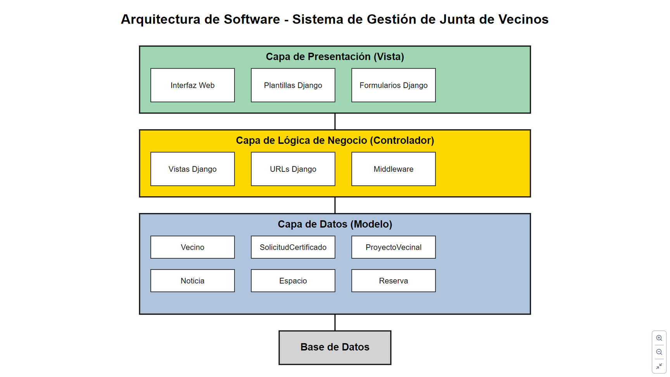
Arquitectura del software
PROYECTO “Red Vecinal”

Slide 9
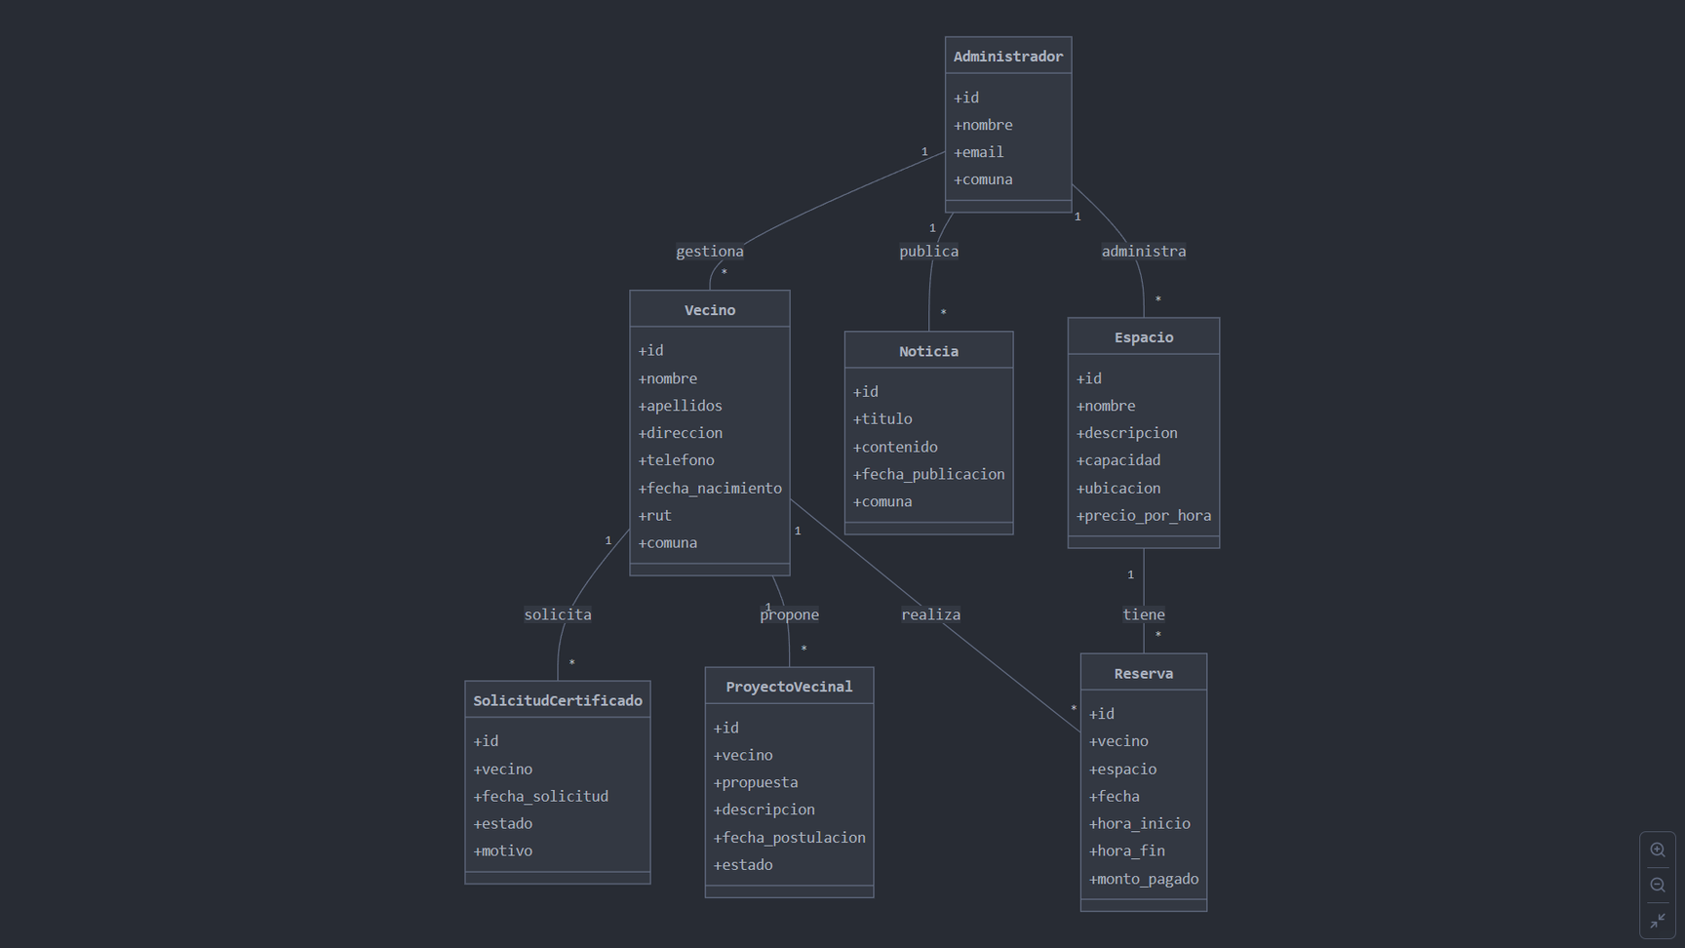
Modelo de datos
PROYECTO “Red Vecinal”
1

Slide 10






PROYECTO “Red Vecinal”
Tecnologías utilizadas
Python
Django
HTML
JavaScript
Css bootstrap
Firebase Google

Slide 11
DEMOSTRACIÓN DEL RESULTADO DEL PROYECTO
*Exposición del sistema

Slide 12
PROYECTO “Red Vecinal”
Resultados obtenidos
✔ Módulo de registro de vecinos
✔ Sistema de solicitud y emisión de certificados de residencia
✔ Módulo de gestión y postulación de proyectos vecinales
✔ Sistema de notificaciones y alertas implementado
✔ Calendario para la gestión de espacios comunitarios
✔ Módulo para el arriendo y gestión de espacios comunitarios

Slide 13
PROYECTO “Red Vecinal”
Obstáculos presentados durante el desarrollo
Conflictos de integración entre los diferentes módulos del sistema durante la fase de desarrollo
Implementación de modulos individuales, como pasarela de pago
Problemas de migración de versiones
Bugs y errores graficos en algunos modulos.

Slide 14
MUCHAS GRACIAS POR SU ATENCIÓN
Si tienes alguna pregunta, no dudes en preguntar!
PROYECTO “Red Vecinal”

